Slide 1
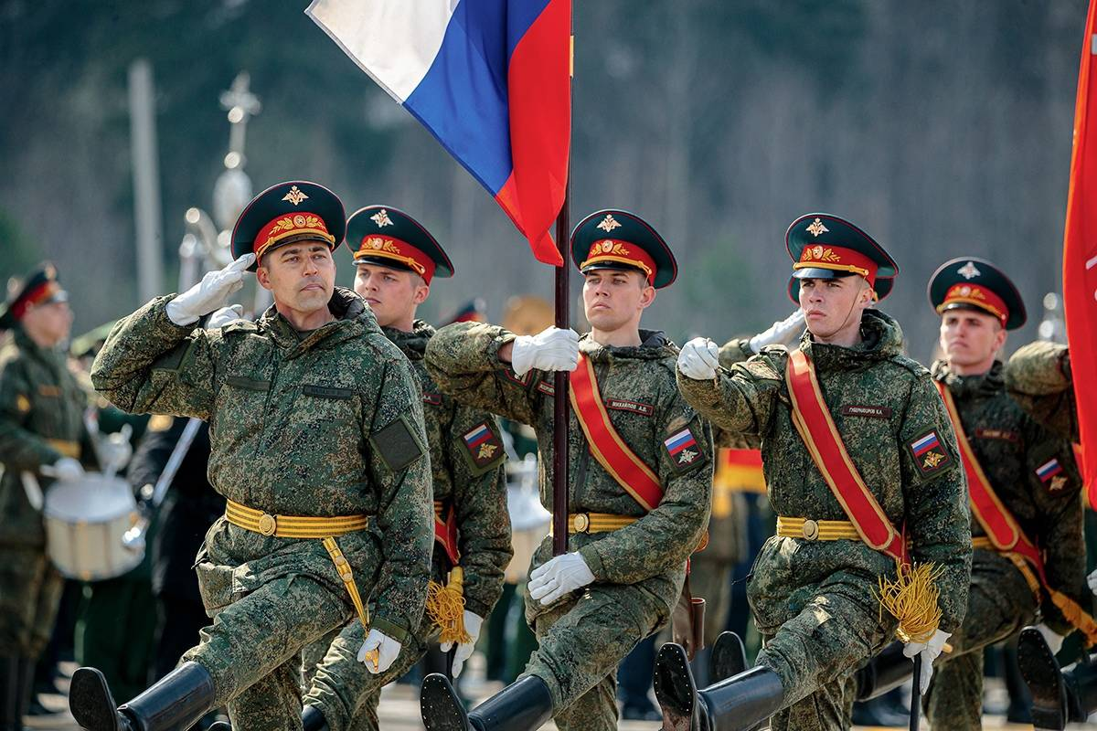
Особенности военной службы
«Основы военной подготовки»
Урок освоение новых знаний : «Особенности прохождения военной службы по призыву и по контракту.»
Выполнила учитель ОБЗР Тимофеева О.И МБОУ СОШ № 5 г. Одинцово

Slide 5
План урока
1 учебный вопрос. Особенности прохождения военной службы по призыву.
2 учебный вопрос. Особенности прохождения военной службы по контракту.
3. Сходство и различие

Slide 6
Время: 45 минут. Методы обучения: рассказ, объяснение, метод проблемного изложения учебного материала, просмотр видеороликов, работа с нормативными правовыми актами РФ. Средства обучения: компьютер, мультимедийный проектор, учебник, опорный конспект урока. Использование интернет ресурсов https://lib.myschool.edu.ru - http://www.mil.ru - Министерство обороны Российской Федерации.

Slide 7
Постановление Правительства РФ от 11 ноября 2006 г. N 663 "Об утверждении Положения о призыве на военную службу граждан Российской Федерации« Указ Президента РФ от 16 сентября 1999 г. N 1237 "Вопросы прохождения военной службы« Указ Президента РФ от 17 июля 2015 г. N 370 "О создании мобилизационного людского резерва Вооруженных Сил Российской Федерации"

Slide 8
Постановление Правительства РФ от 29 мая 2006 г. N 333 "О военных сборах и некоторых вопросах обеспечения исполнения воинской обязанности« Постановление Правительства РФ от 3 сентября 2015 г. N 933 "Об утверждении Положения о порядке пребывания граждан Российской Федерации в мобилизационном людском резерве« Военная доктрина Российской Федерации (утв. Президентом РФ 25.12.2014 N Пр-2976) Указ Президента РФ от 02.07.2021г. № 400 «О Стратегии национальной безопасности Российской Федерации»

Slide 10
Порядок призыва на военную службу определяется Законом "О воинской обязанности и военной службе", Положением о призыве на военную службу, утверждённым Правительством Российской Федерации.

Slide 11
От призыва на военную службу освобождаются граждане:
В случае гибели (смерти) отца, матери, родного брата, родной сестры в связи с исполнением им обязанностей военной службы
Признанные негодными (категория «Д») или ограниченно годными к военной службе (категория «В») по состоянию здоровья
Проходящие или прошедшие альтернативную службу
Прошедшие военную службу в другом государстве
Имеют учетную степень кандидата наук или доктора наук
Отбывающие наказание в местах лишения свободы, имеющие неснятую или непогашенную судимость или в отношение которых видеться дознание

Slide 12
Призыв на военную службу организуется на основании Указов Президента РФ и осуществляется 2 раза в год
Весенний призыв
с 1 апреля по 15 июля
Осенний призыв
с 1 октября по 31 декабря
Граждане, подлежащие призыву, извещаются о связанных с ним мероприятиях повестками, которые вручаются под расписку работниками военкомата, органов местного самоуправления.

Slide 13
Военная служба
Началом военной службы является день убытия гражданина из военкомата субъекта РФ к месту службы
Окончанием военной службы считается дата исключения военнослужащего из списков личного состава воинской части

Slide 14
Военная служба по контракту.
Это добровольная служба, когда гражданин заключает контракт с Министерством обороны РФ, где обязуется проходить военную службу на определенных условиях

Slide 15
Контракт о прохождении военной службы вправе заключать:
военнослужащие, у которых заканчивается предыдущий контракт о прохождении военной службы;
военнослужащие, проходящие военную службу по призыву и получившие до призыва на военную службу высшее образование, а также военнослужащие, проходящие военную службу по призыву и прослужившие не менее трех месяцев;
граждане, пребывающие в запасе;
граждане мужского пола, не пребывающие в запасе и получившие высшее образование;
граждане женского пола, не пребывающие в запасе;
иностранные граждане, законно находящиеся на территории Российской Федерации.

Slide 16
Первый контракт о прохождении военной службы вправе заключать: граждане в возрасте от 18 до 40 лет; иностранные граждане в возрасте от 18 до 30 лет.
Отбор кандидатов для поступления на военную службу по контракту из числа граждан, не находящихся на военной службе, и иностранных граждан осуществляется военными комиссариатами.
Отбор кандидатов для поступления на военную службу по контракту из числа военнослужащих осуществляется воинскими частями .
Копия решения комиссии должна быть выдана гражданину (иностранному гражданину) по его просьбе в трехдневный срок со дня принятия решения.

Slide 17
В соответствии с Конституцией РФ граждане Российской Федерации взамен военной службы по призыву могут проходить альтернативную гражданскую службу
Общие положения альтернативной гражданской службы определены Федеральным законом
«Об альтернативной гражданской службе», принятым Государственной Думой
28 июня 2002 г.

Slide 18
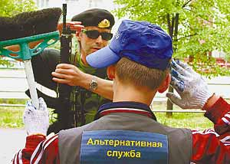
Альтернативная гражданская служба – особый вид трудовой деятельности в интересах общества и государства, осуществляемой гражданами взамен военной службы по призыву.

Slide 19
Просмотр видео сюжетов по данной теме
https://yandex.ru/video/preview/16274350359299342226
https://yandex.ru/video/preview/637107869057362214

Slide 20
Задание:
Создать памятку на тему : « Особенности военной ( по призыву, по контракту) и альтернативной гражданской службы».
Конституция РФ( гл.2, ст.59)
ФЗ №53 "О воинской обязанности и военной службе" (раздел 4., ст.22)
ФЗN 113-ФЗ "Об альтернативной гражданской службе" ( раздел 5, ст 32)

Slide 21
Что Вы понимаете под службой по призыву?
Чем отличается служба по призыву от контрактной и альтернативной?
С какой целью нужны уставы ВС?
Какие уставы Вы знаете?
Почему в нашей стране уважают профессию военного?

Slide 22
ВопросЫ на засыпку

Slide 23
Призыв граждан на военную службу осуществляют на основании указов Президента Российской Федерации и проводят:
3 раза
2раза
1 раз в год

Slide 24
К военной службе по призыву допускаются граждане с категорией:
А
Б
В
Г
Д

Slide 25
Первый контракт о прохождении военной службы вправе заключать:
А. граждане в возрасте от 18 до 27 лет;
Б. граждане в возрасте от 18 до 40 лет;
В. иностранные граждане в возрасте от 18 до 30 лет.

Slide 26
Граждане РФ проходят военную службу:
А. Только в добровольном порядке?
Б. По призыву и в добровольном порядке?
В. Только по призыву, по достижении определенного возраста?

Slide 27
На альтернативную (гражданскую службу) имеет право:
А. Любой гражданин РФ
Б. Гражданин которому не позволяет его вероисповедание
В. Гражданин относящийся к коренному малочисленному народу РФ

Slide 28
В срок альтернативной гражданской службы не засчитываются:
А. прогулы (отсутствие на рабочем месте без уважительных причин более четырех часов подряд в течение рабочего дня)
Б. время нахождения в дополнительных отпусках, предоставляемых работодателем гражданам, обучающимся в образовательных учреждениях
В. время отбывания уголовного или административного наказания в виде ареста
Г. появление на работе в состоянии алкогольного, наркотического или иного токсического опьянения

Slide 29
Вывод
Гражданин Российской Федерации должен знать и самостоятельно осуществлять в полном объеме свои права и обязанности с 18 лет.
Долг каждого гражданина быть полезным для своего Отечества, а значит готовить себя как духовно, так и физически.

Slide 31
Спасибо за внимание!

